Slide 1
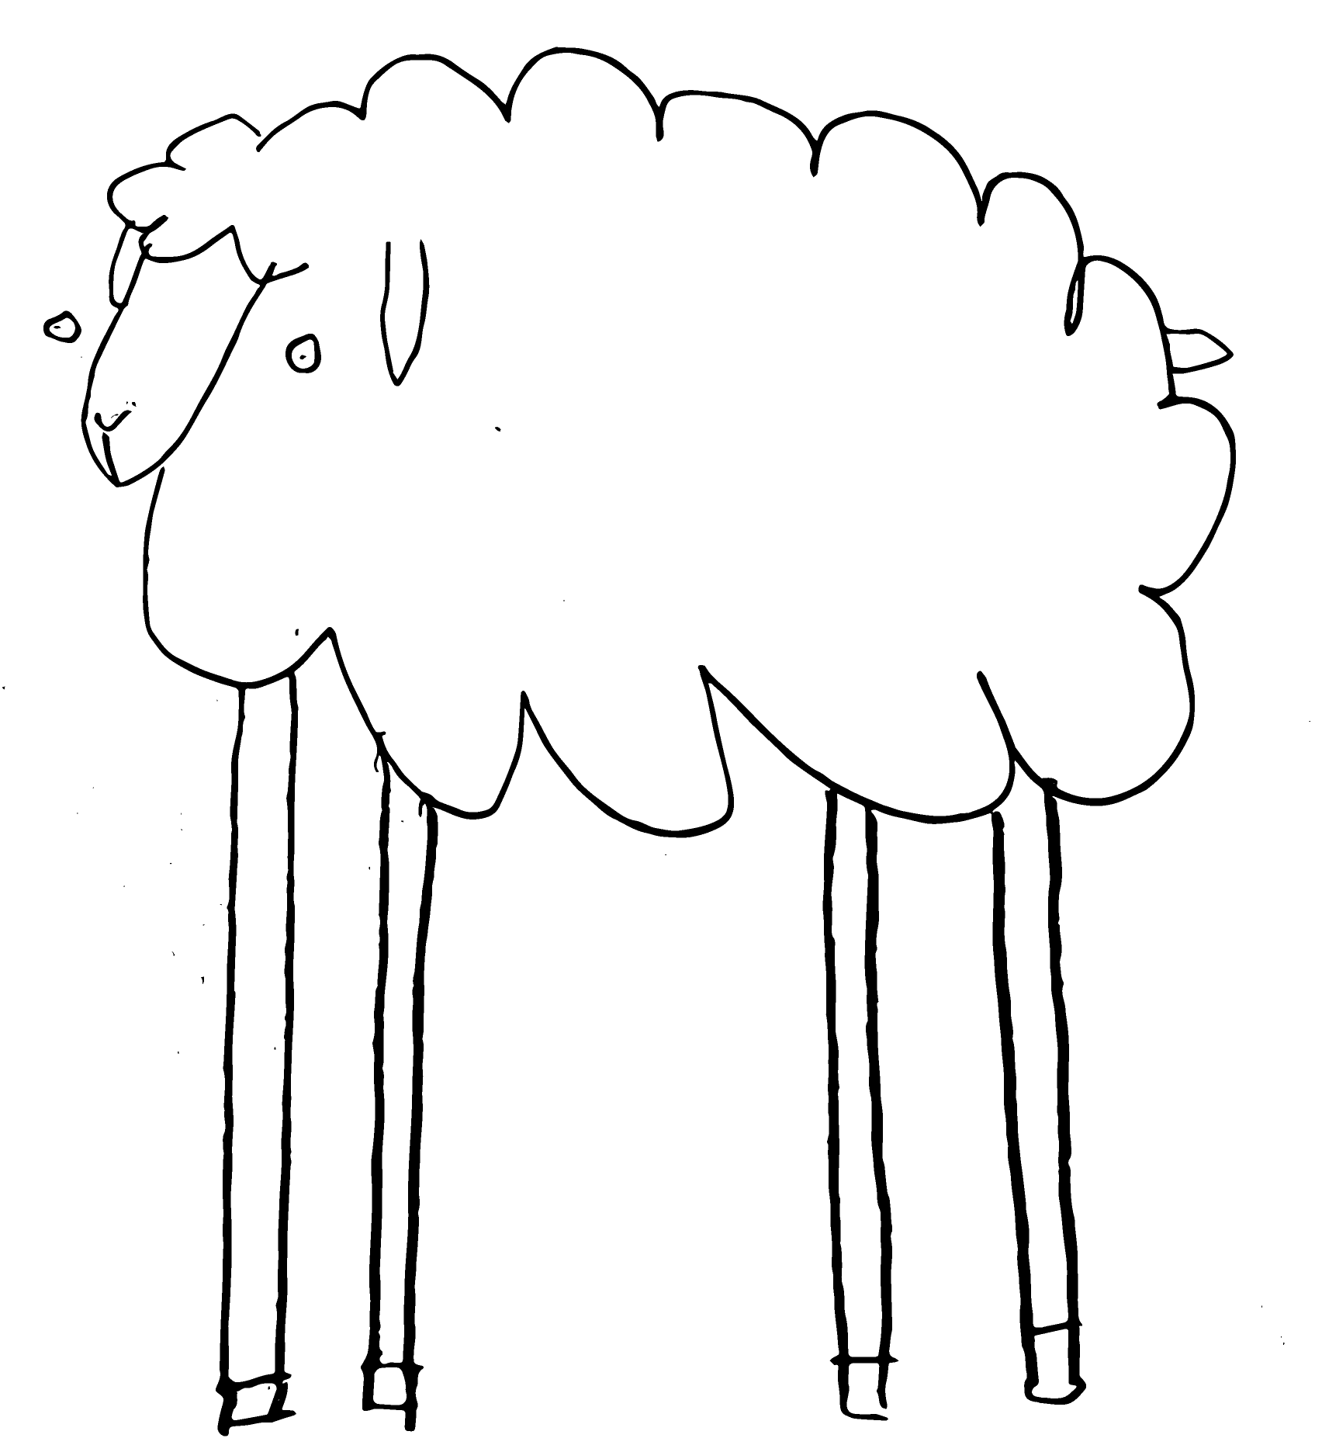
Antibiootikum - kas hunt lambanahas?
Kertu Liis Krigul

Slide 2
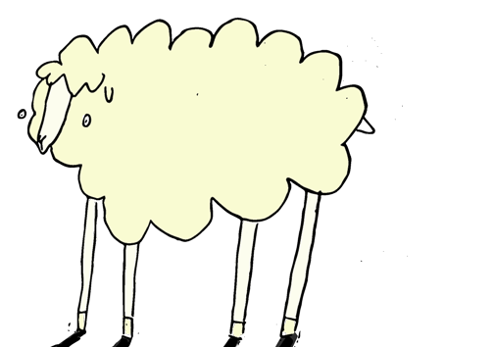
ANTIBIOOTIKUMID

Slide 3
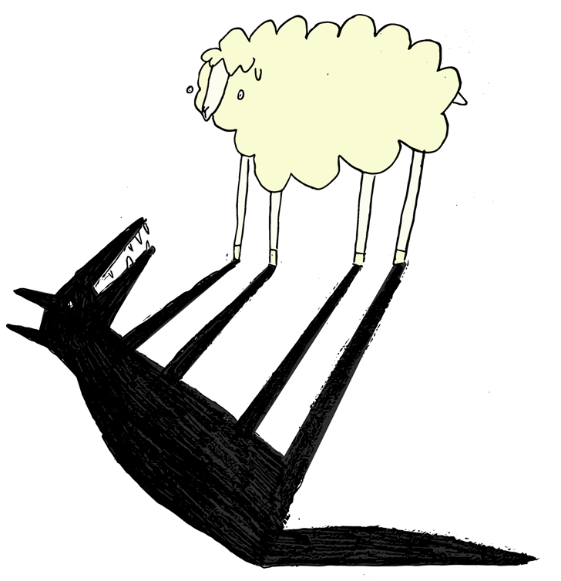
ANTIBIOOTIKUMID

Slide 4
ANTIBIOOTIKUMID
Resistentsus ↑

Slide 5
ANTIBIOOTIKUMID
Resistentsus ↑
Mõju
mikroobidele
Mõju
tervisele

Slide 6
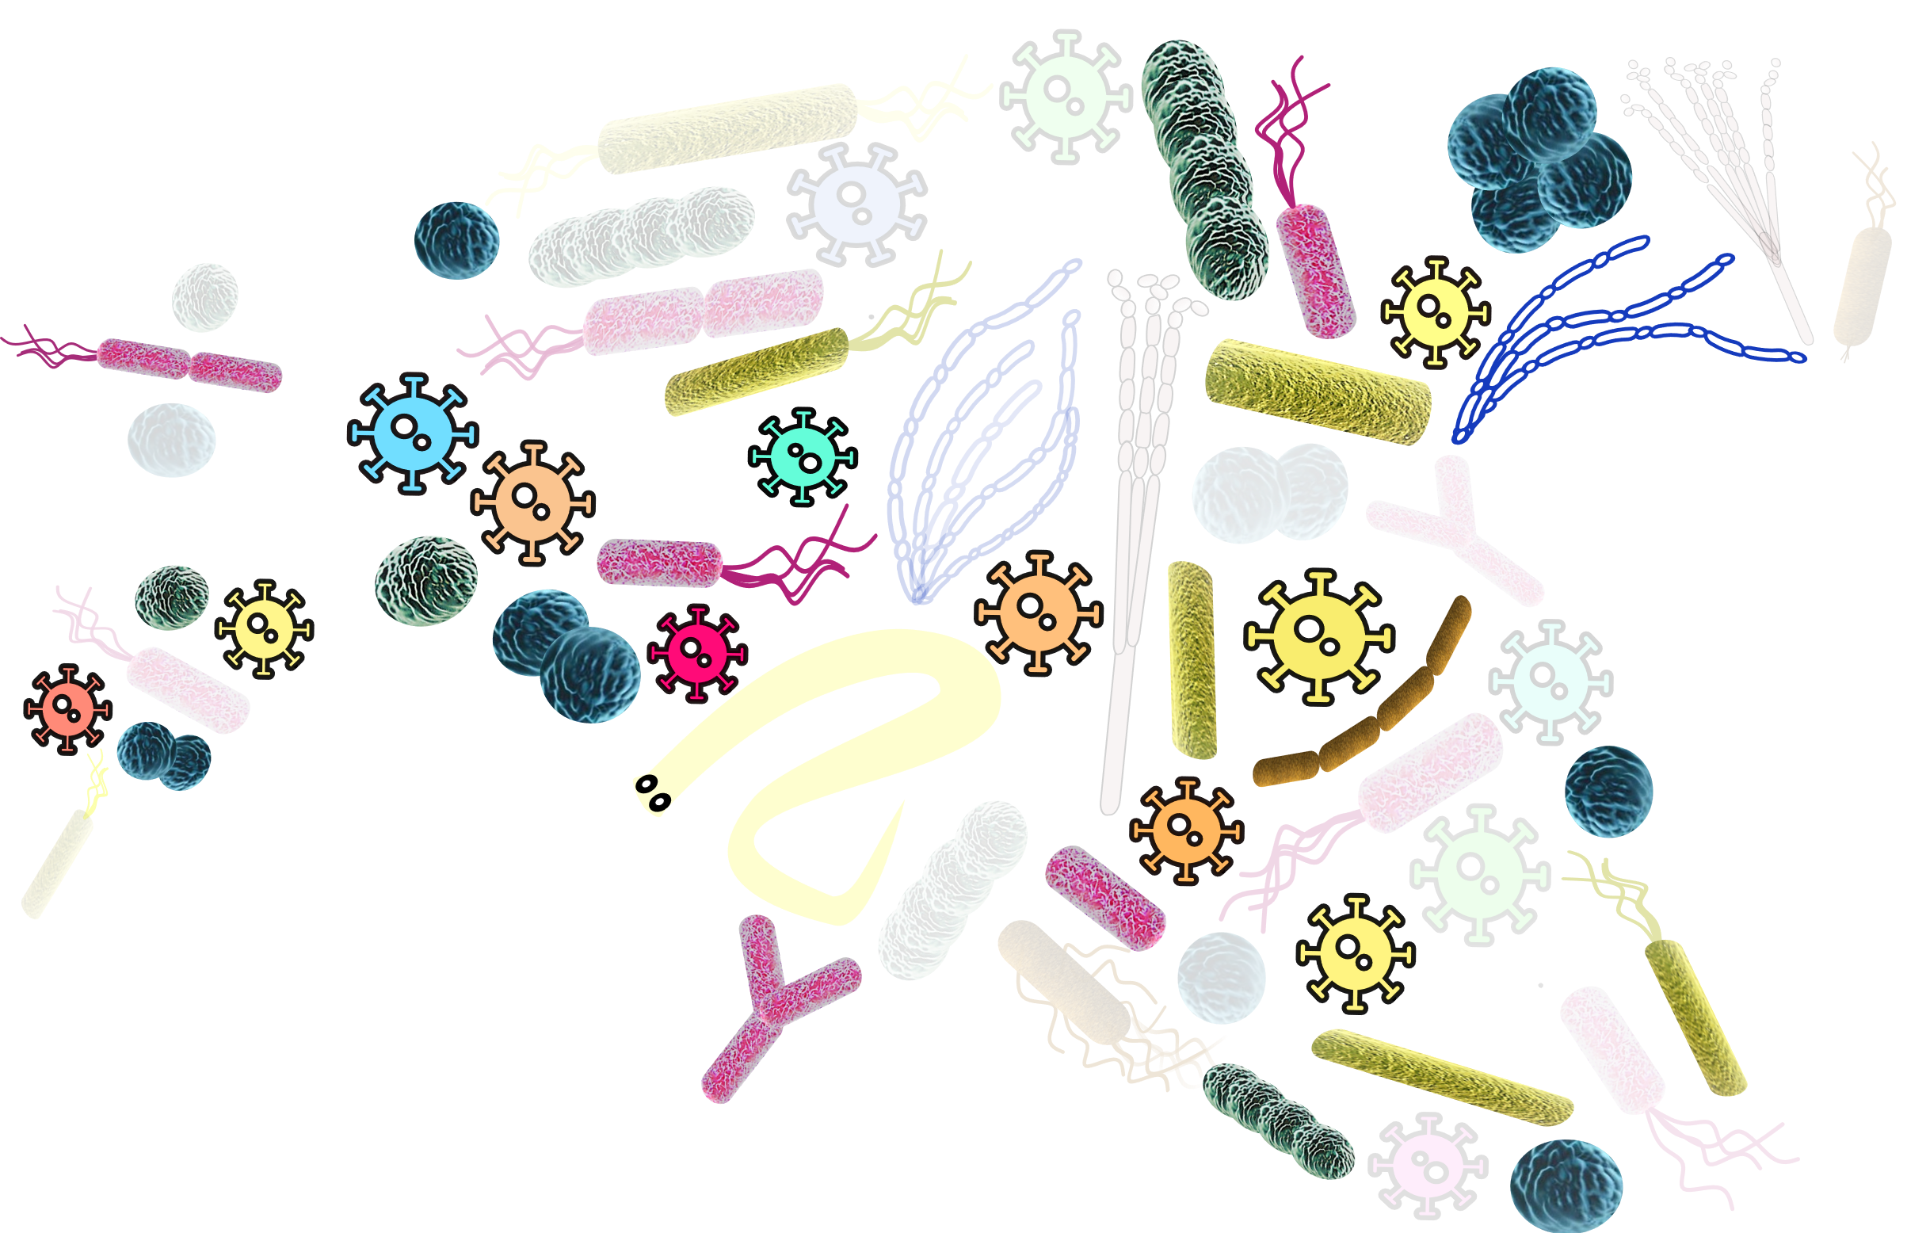
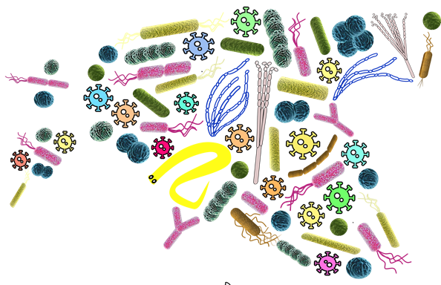
2500 eestlase soolemikroobide
mitmekesisus
10 aastat
>2 antibiootikumikuuri
Ravikuuridel
pikaajaline mõju

Slide 7

Uurime edasi!
Korduvalt antibiootikume
kasutanud
eestlaste mikroobid
Pärsitud soolestiku töö?

Slide 8


Eesti
Antibiootikumide kasutus meil ja mujal
Maailm

Slide 9
Parandame harjumusi!
  Järgin arsti juhiseid!
  Ei kasuta vana ravimit!
  Ei võta viiruste vastu (gripp, kerge nohu)!

Slide 10
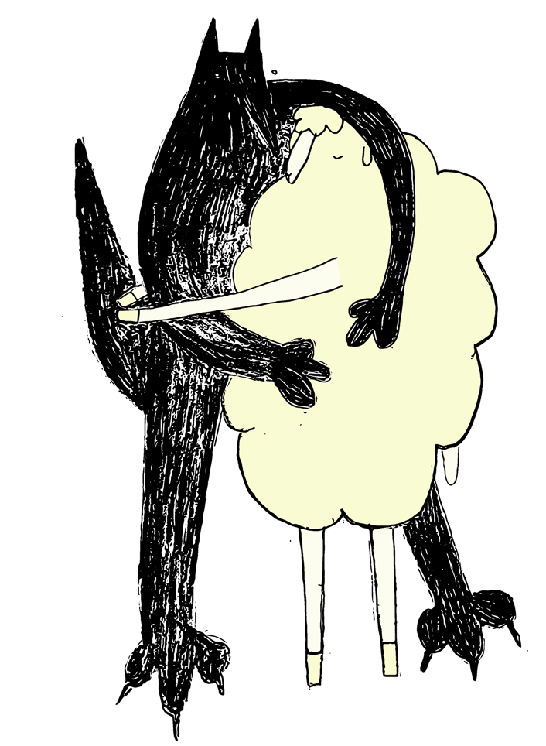
Hoidkem
olulist!

Slide 11
Hoidkem
olulist!
Illustratsioonid:
Kadi Sink ja Kertu Liis Krigul

